Slide 1
Shopping with style
App by Noy tvili & Doriya spielman

Slide 2
תיאור המערכת
Style הינה חנות בגדים אינטרנטית המספקת ללקוחותיה קניה מהנה ואטרקטיבית של שלל מוצרים מגוונים.
ישנם 2 סוגי משתמשים: מנהל ולקוח.
לאחר יצירת משתמש, הלקוח יכול להתחבר למערכת, לעבור על רשימת המוצרים הקיימים ולבחור מתוכם אילו מוצרים לקנות. לאחר תהליך הרכישה ההזמנה עוברת מיד לחברת שליחויות והם דואגים למשלוח.
המנהל לאחר התחברות רואה את כל המוצרים הקיימים בחנות. בנוסף, יכול להוסיף ולהסיר מוצרים בהתאם לשינוי המלאי הנוכחי.

Slide 3
מצב קיים
כרגע יש לאפליקציה את צד הלקוח וצד המנהל. לפי התחברות באמצעות כתובת E-mail וסיסמא, המערכת יודעת אם מדובר במשתמש מנהל או קונה.
למנהל: לאחר התחברות מופיע מסך עם כל המוצרים בו הוא יכול להוסיף או להוריד מוצרים מהסל הקיים, והשינויים מתעדכנים בזמן אמת.
לקונה: לאחר התחברות מופיע מסך עם כל המוצרים הקיימים ועדכניים בסל, המשתמש בוחר את כל המוצרים שברצונו לרכוש (בעזרת checkBox), לאחר שמאשר את הרכישה עובר למסך אישור הזמנה.

Slide 4
מטרות
הוספת סל קניות כך שכל מוצר שהלקוח בוחר יועבר לשם.
לאחר שהמנהל אישר את ההזמנה הלקוח יקבל מייל אישור עם מס' הזמנה והמוצרים שרכש.
הוספת "wish list", כך שהלקוחות יוכלו לשמור מוצרים שאהבו, אך עדיין לא לרכוש אותם.
יצירת פרופיל אישי עם פרטים אישיים והיסטורית הזמנות לכל משתמש.
הצגת המוצרים לפי סוג (חולצות, מכנסיים, שמלות וכו'...)

Slide 5
דרישות מרכזיות של המערכת
לקוחות יחויבו לבצע רישום לאתר אם ברצונם לבצע רכישה.
המערכת תשתמש במאגר הנתונים שלה בלבד על מנת להציג מוצרים זמינים.
מוצרי החנות והמשתמשים יתווספו לדאטה בייס ב- firebase.
האפליקציה תעלה לאוויר הכי מאוחר בתאריך 6.1.2019.
המערכת תאפשר לקבל הזמנות מלקוח רק למוצרים שבמלאי.
למנהל יהיה דף אישי ובו יכול לעדכן את הפריטים הזמינים ולאשר הזמנות.

Slide 6
UML

Slide 7
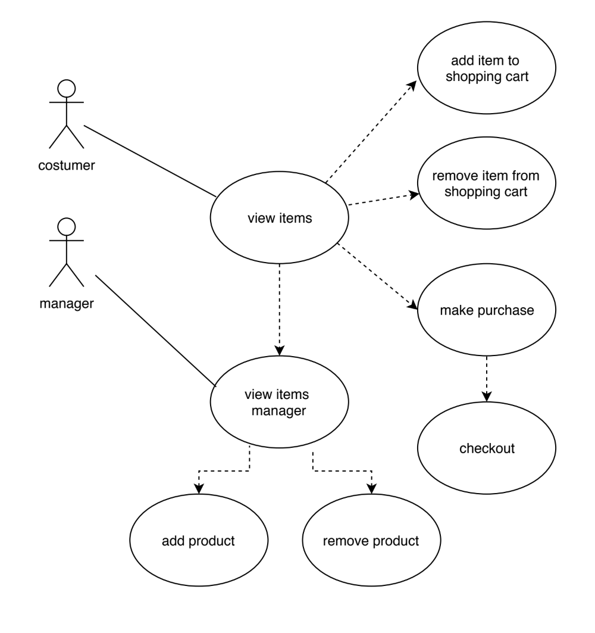
Use case diagram:

Slide 8
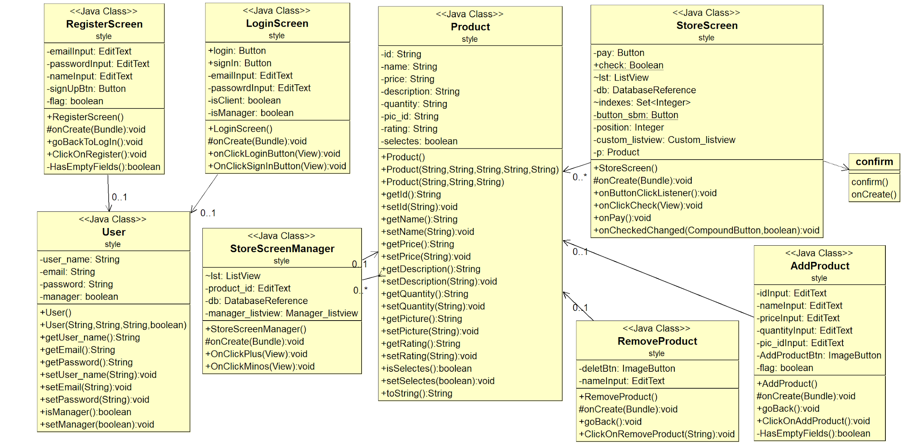
Class diagram:

Slide 9
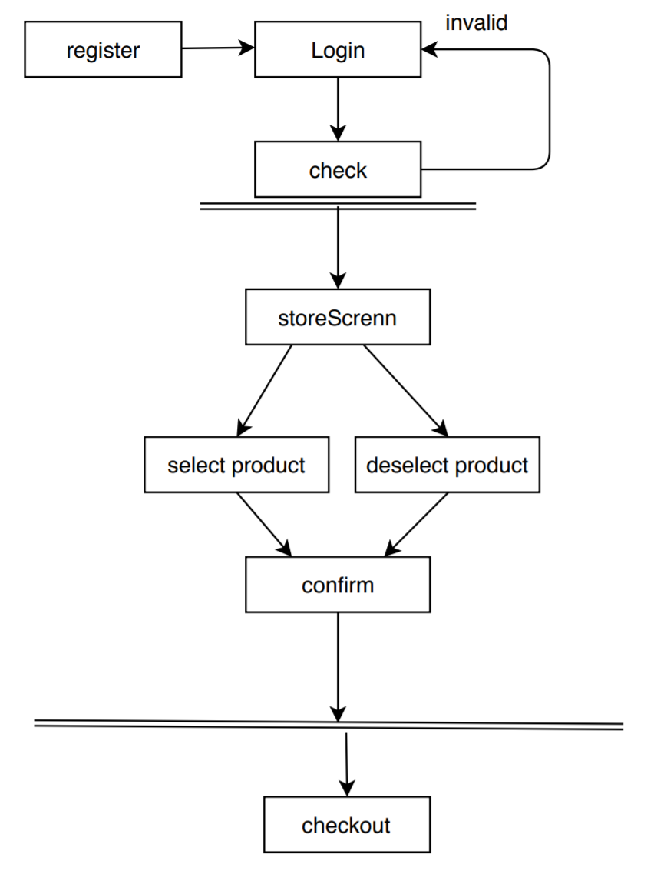
Activity diagram:

Slide 10
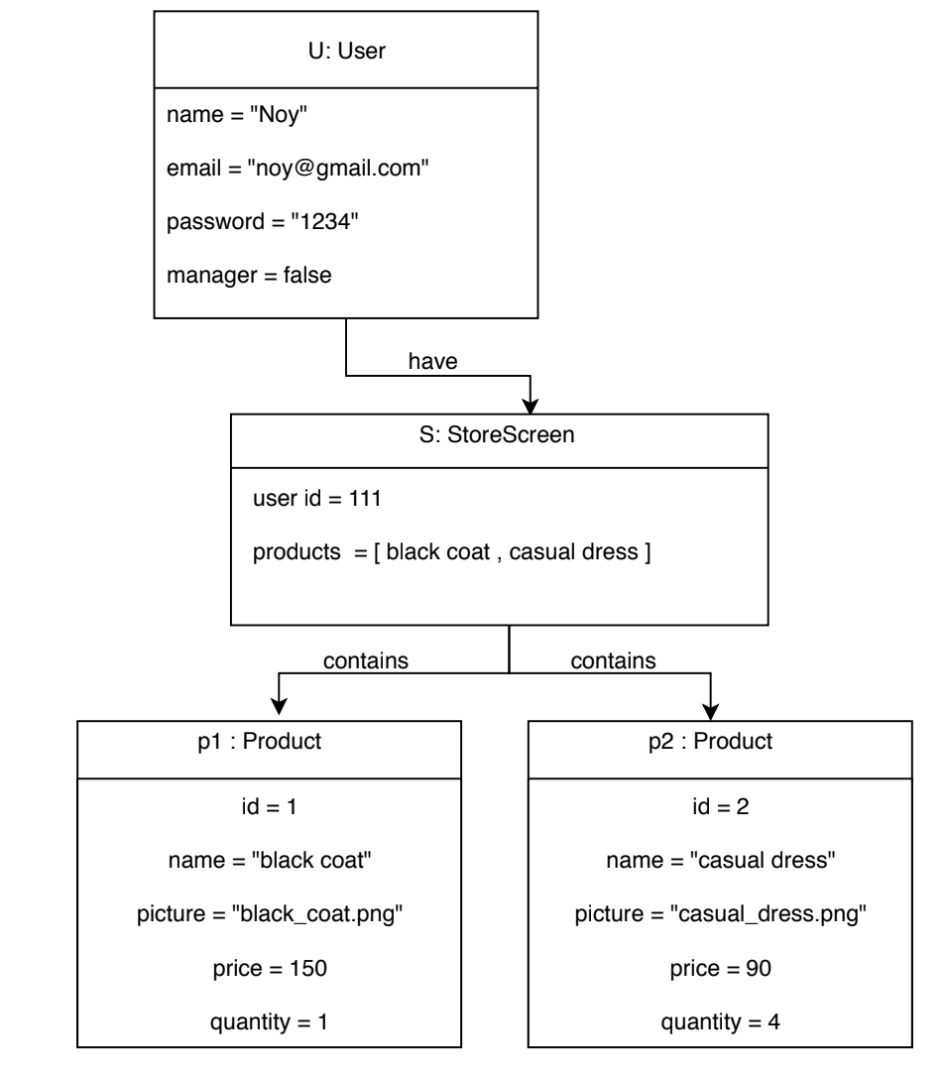
Object diagram:

Slide 11
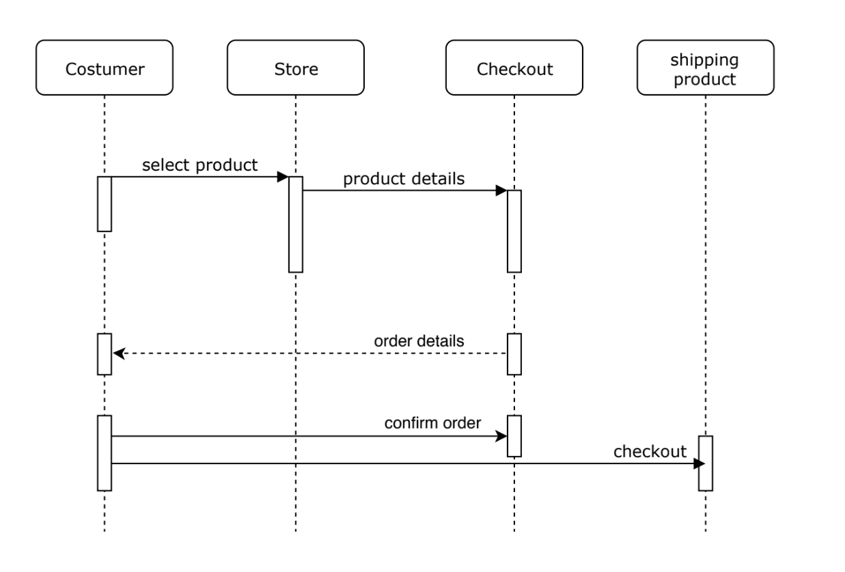
Sequence diagram (make an order):

Slide 12
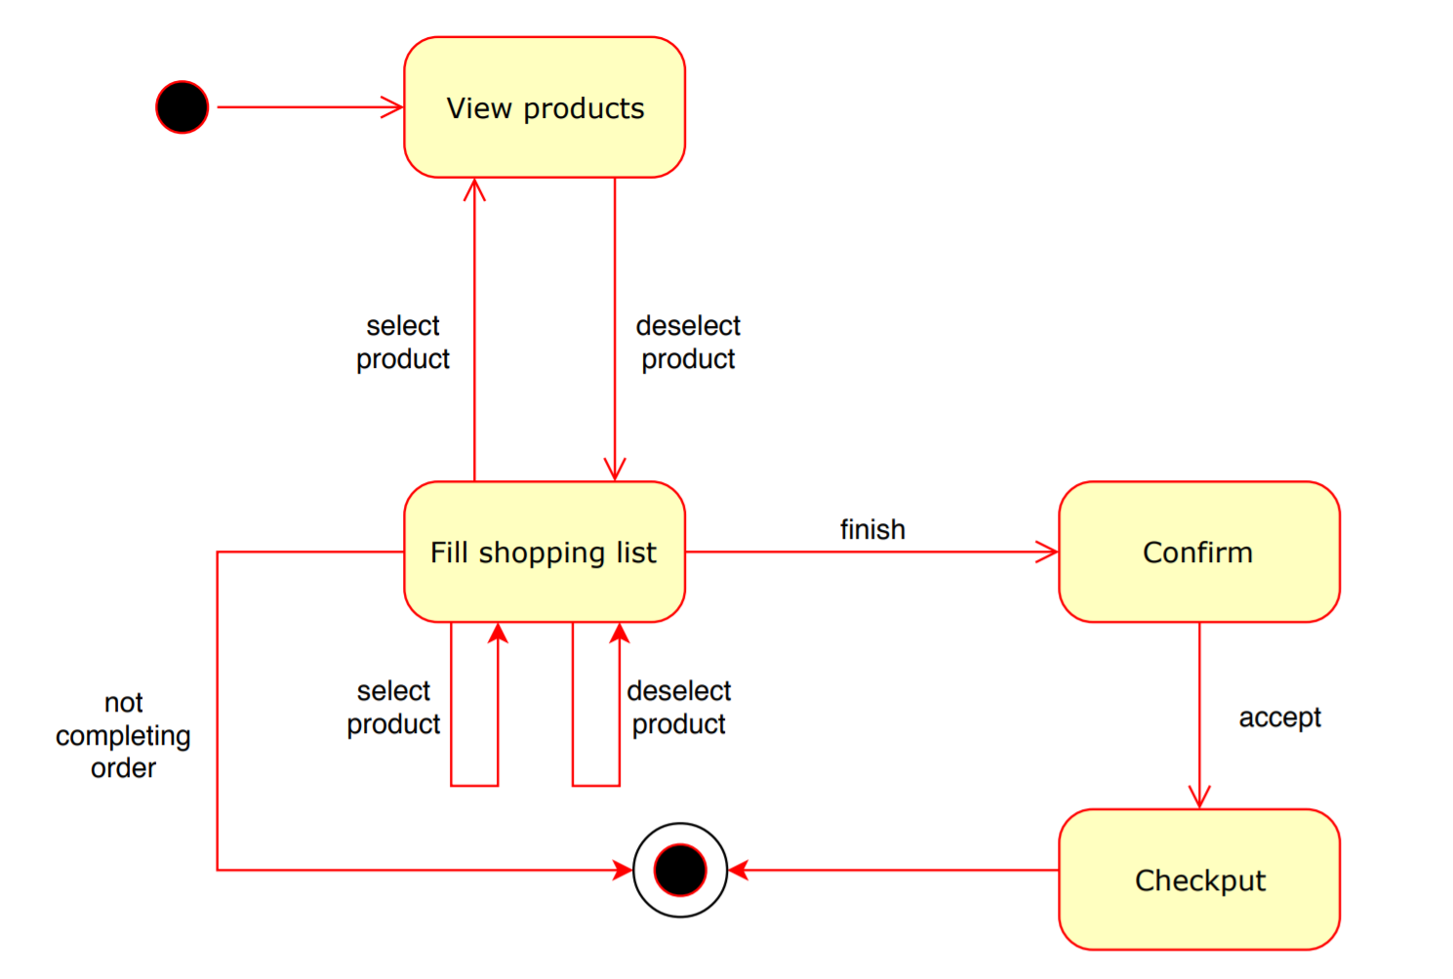
State machine diagram:

Slide 13
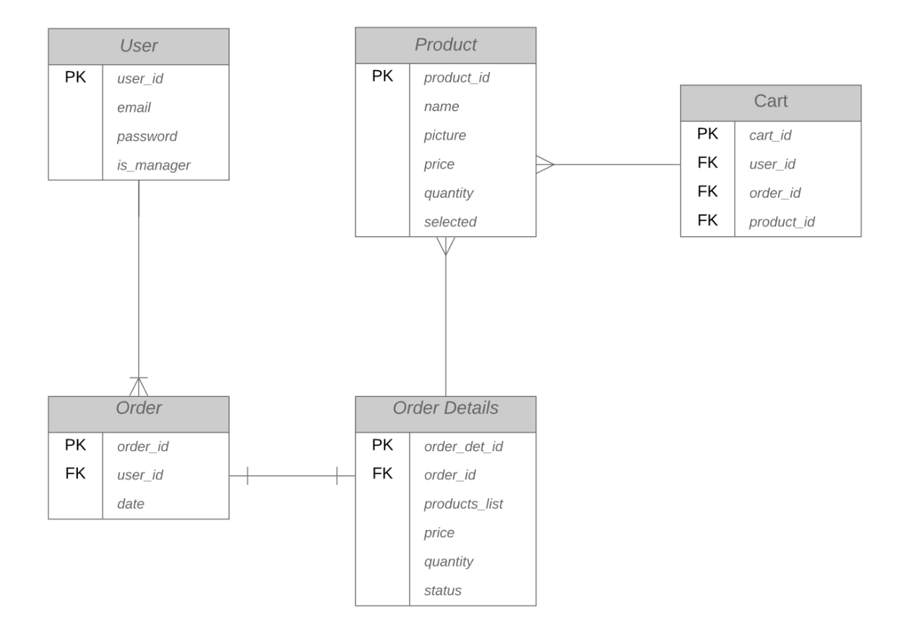
ERD:

Slide 14
האפליקציה - צד הלקוח

Slide 15
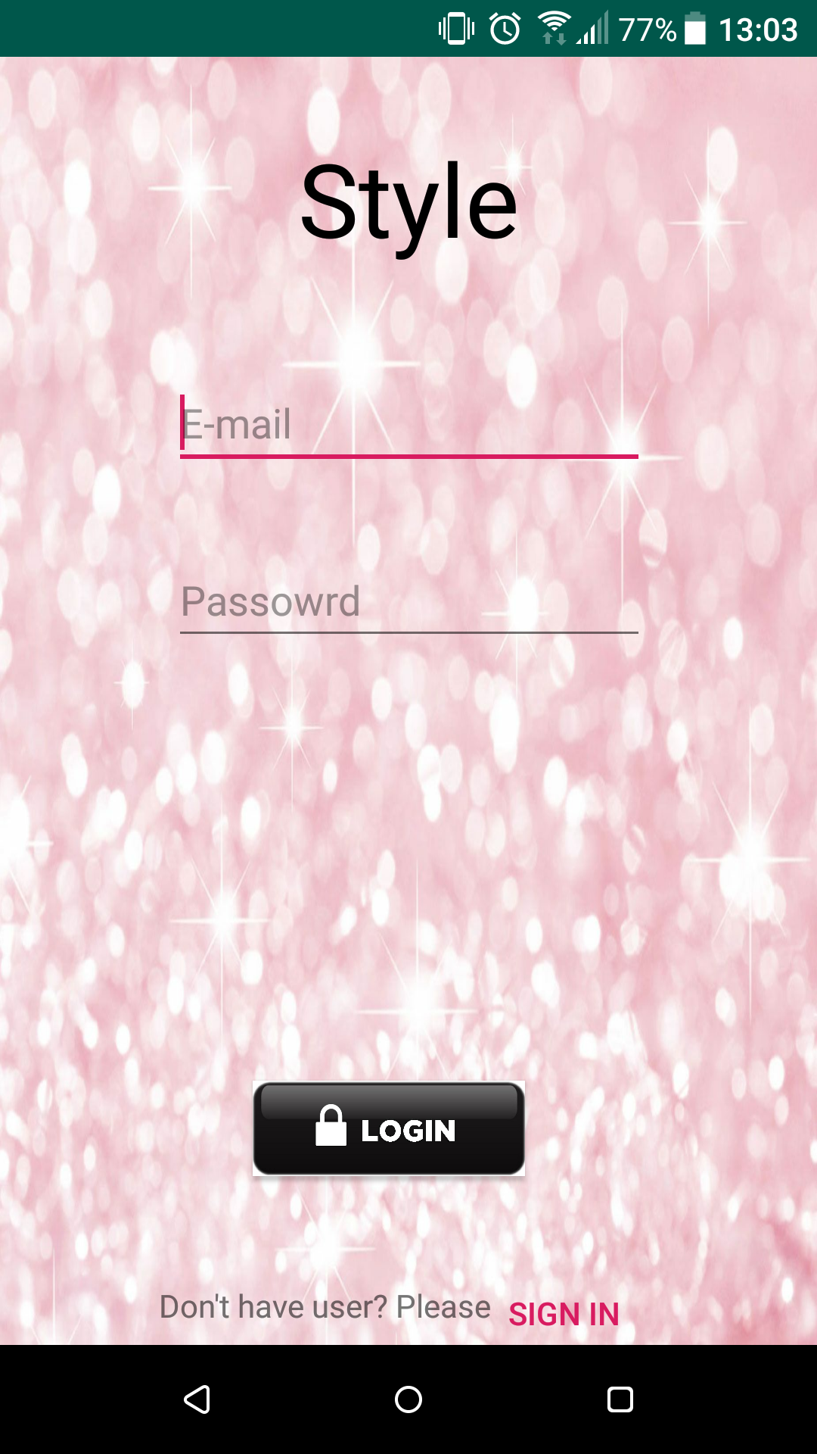
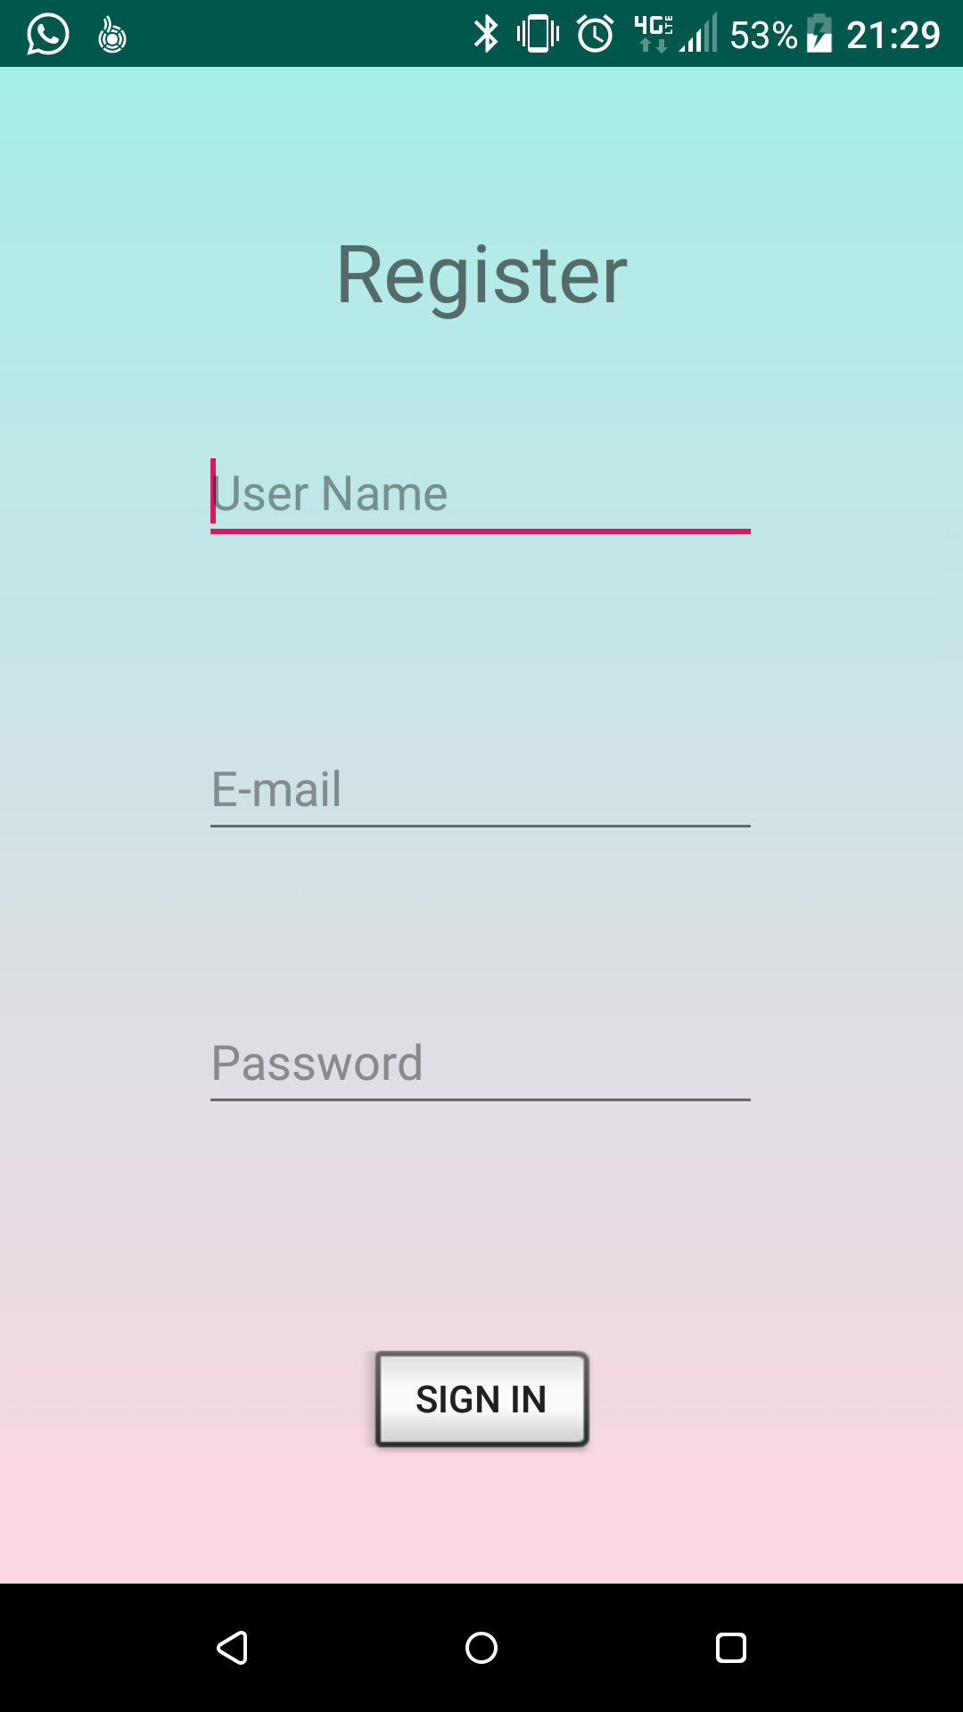

Slide 16
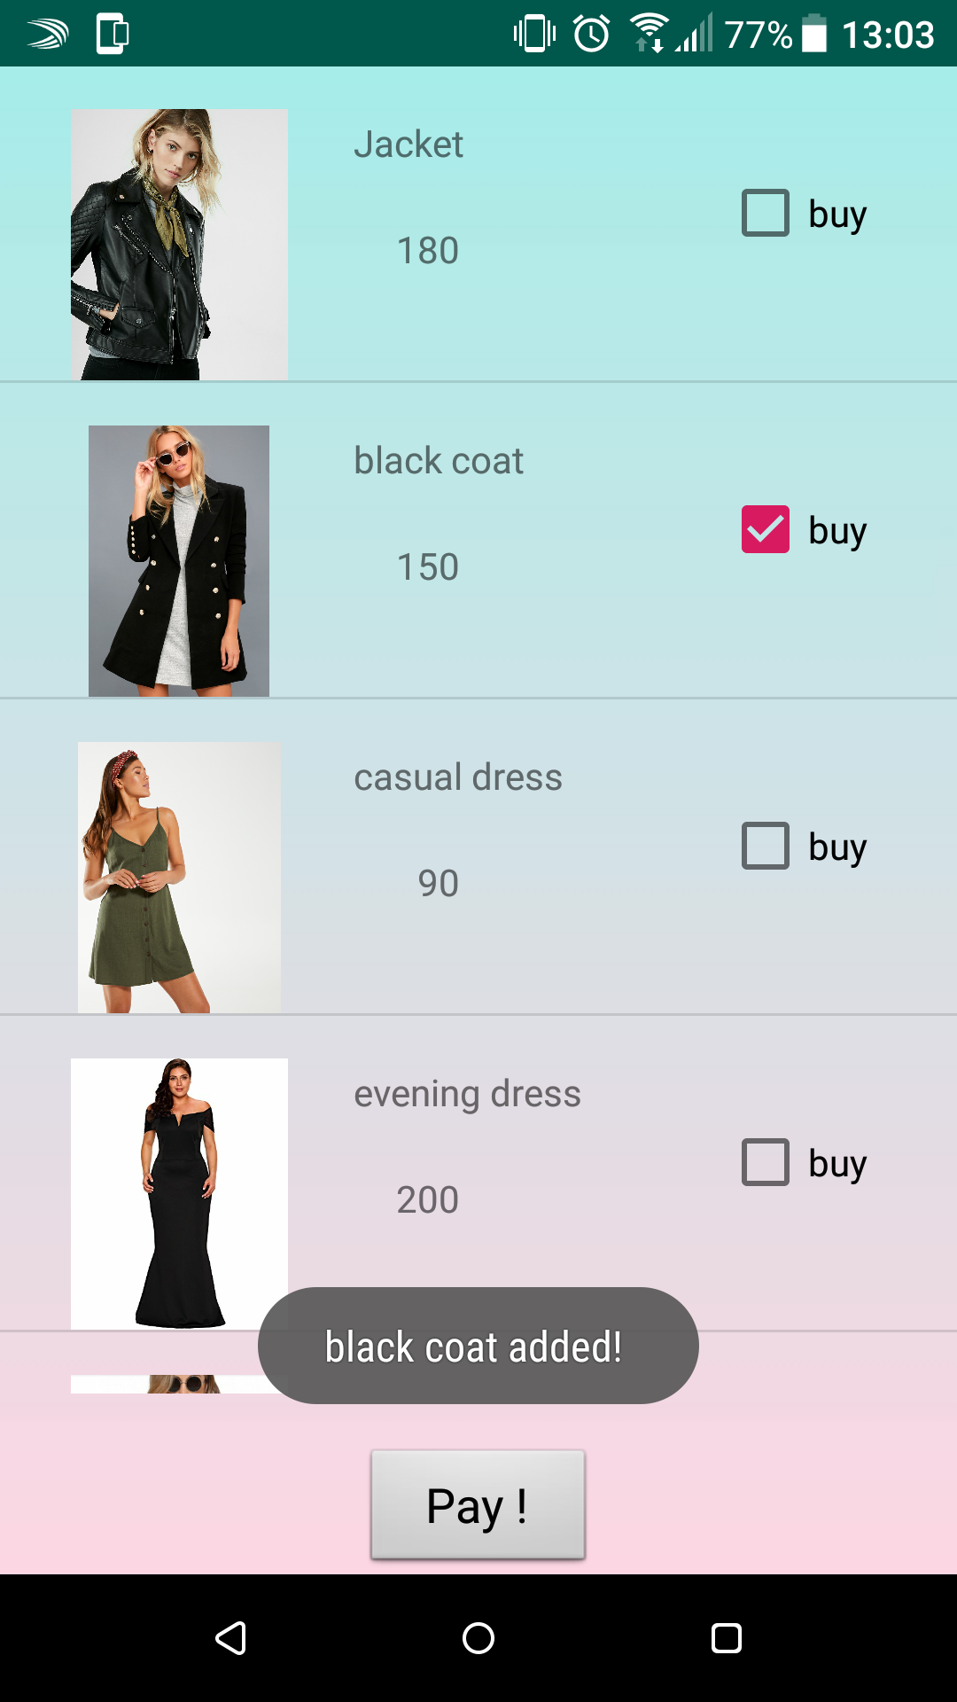
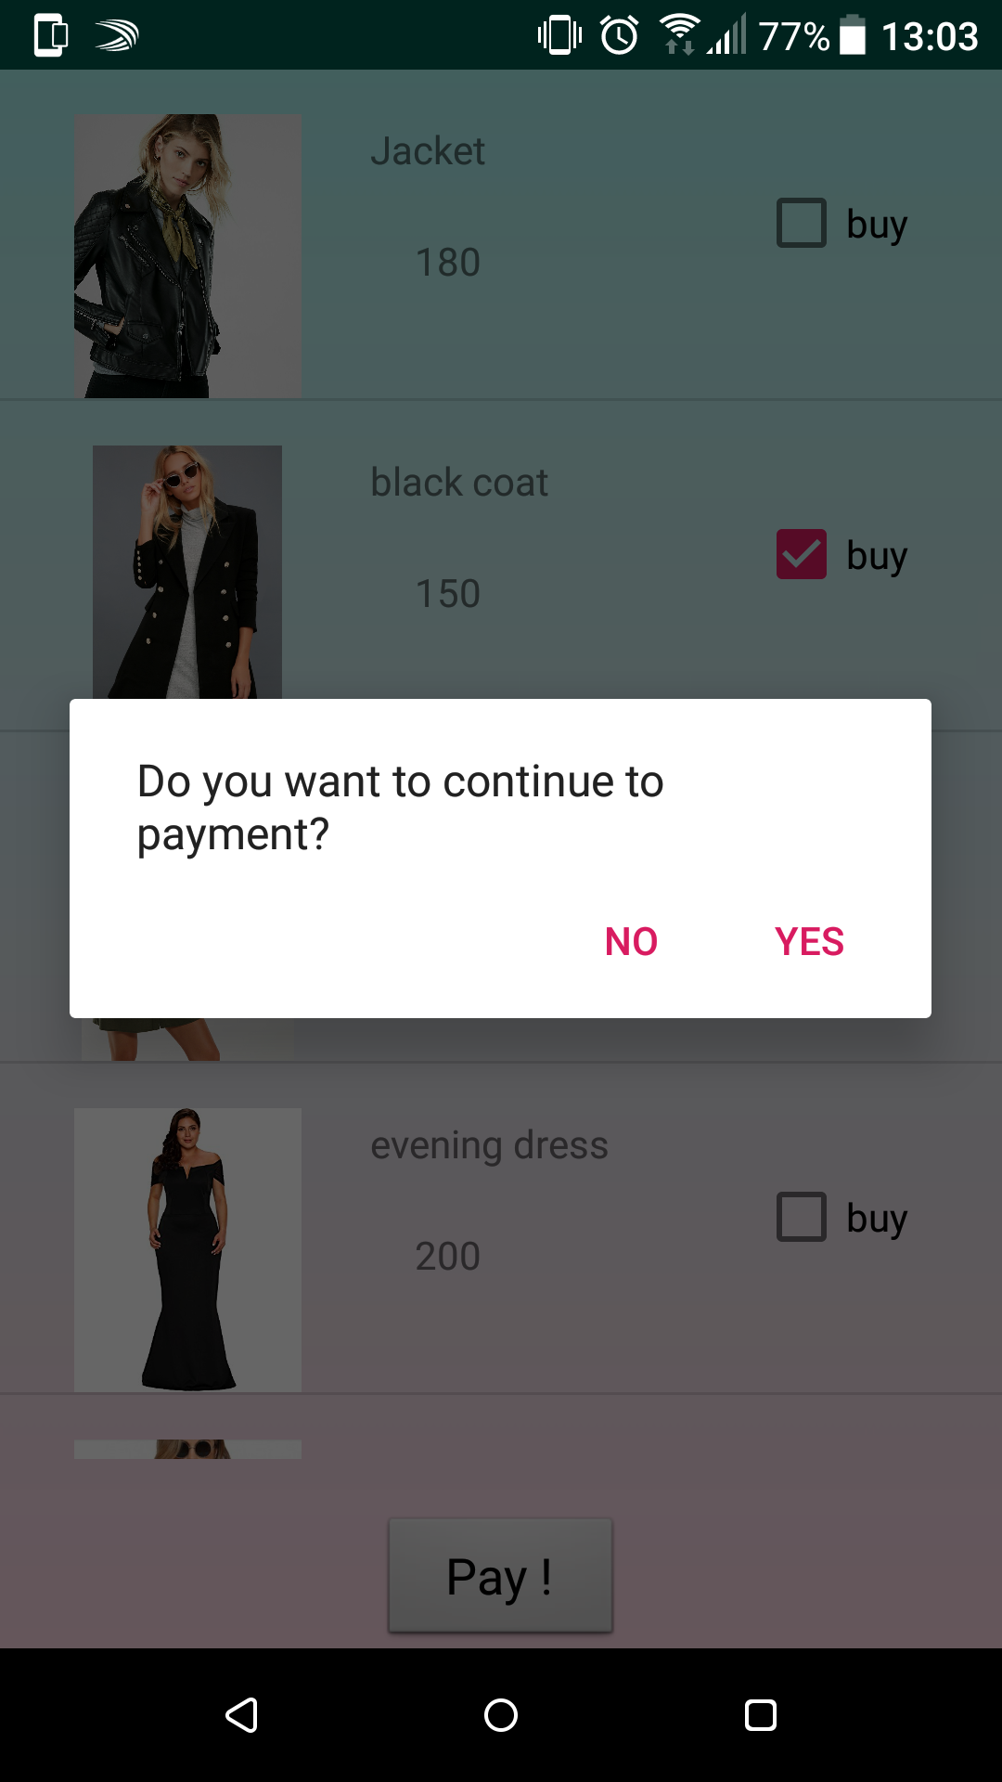
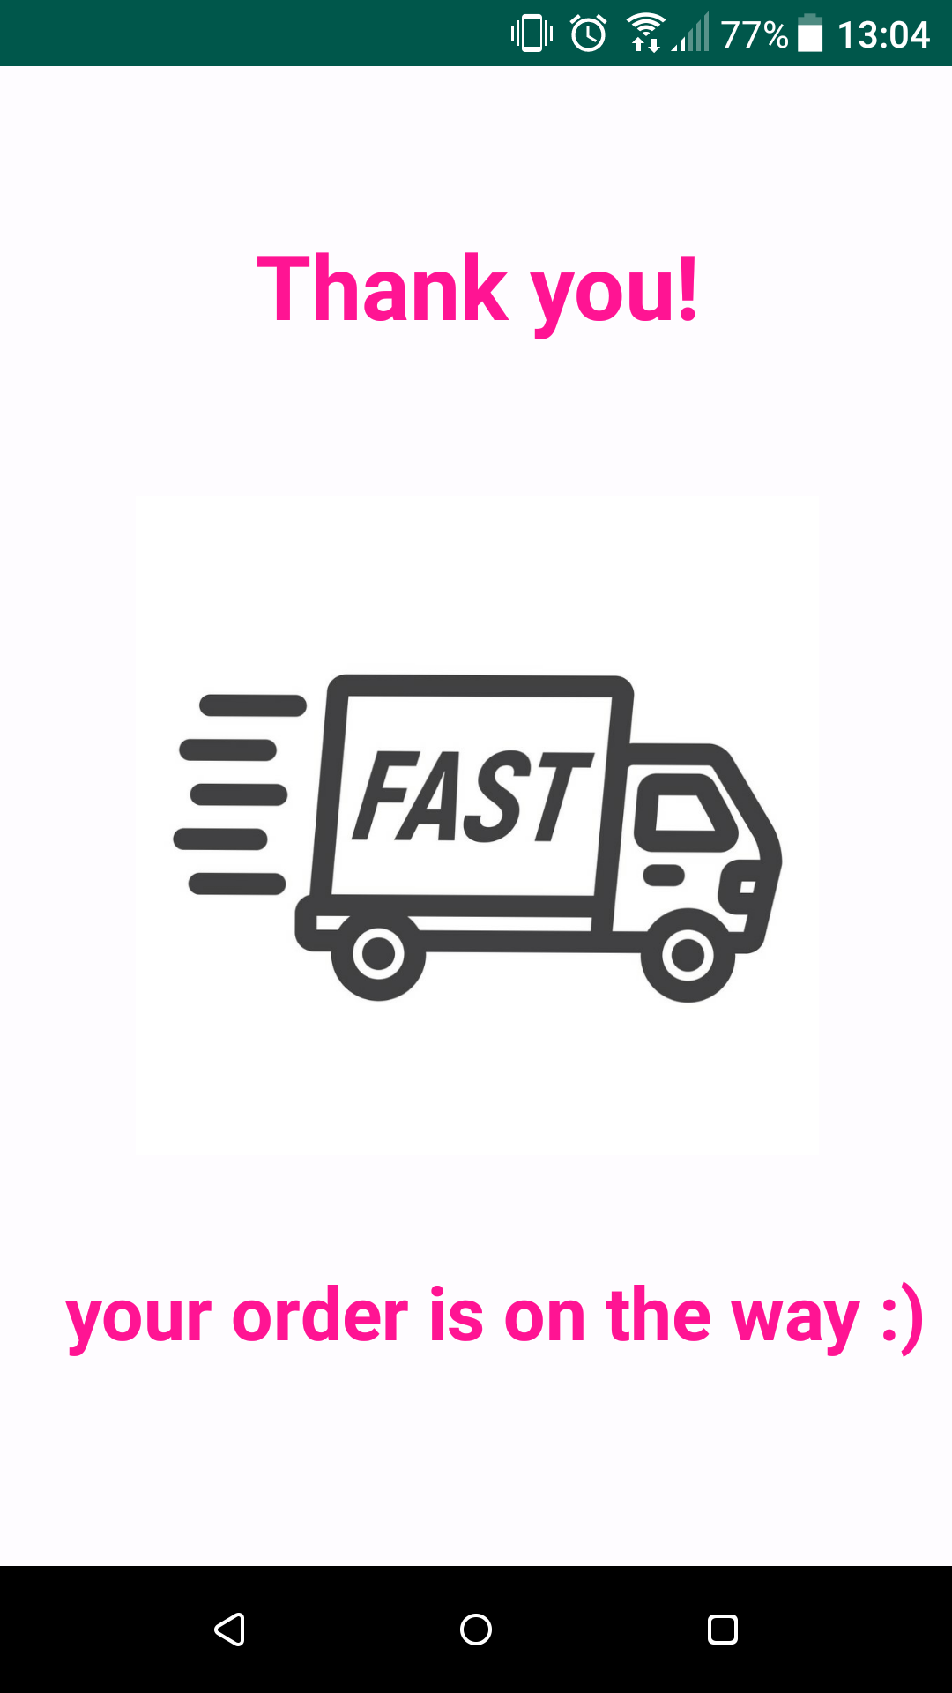

Slide 17
האפליקציה - צד מנהל

Slide 18
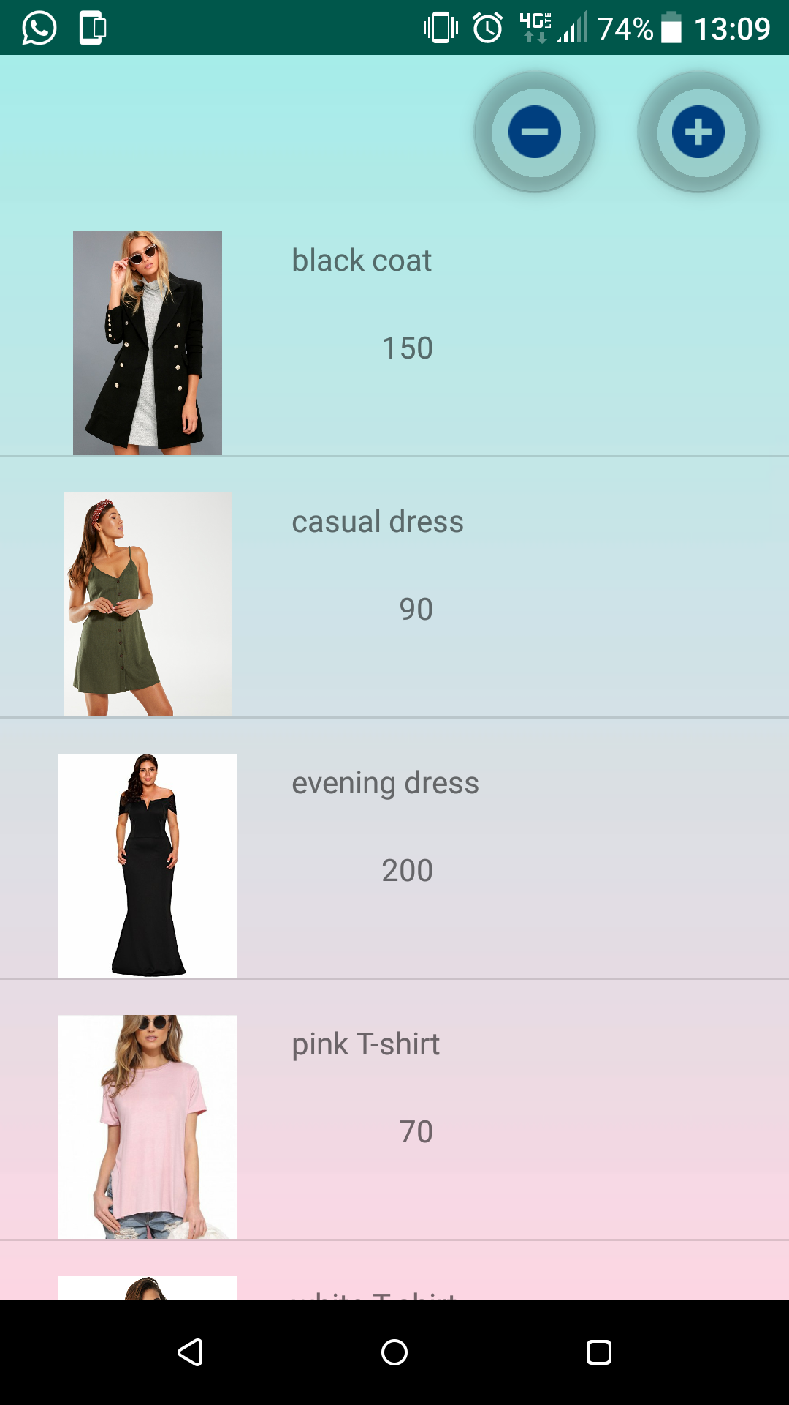
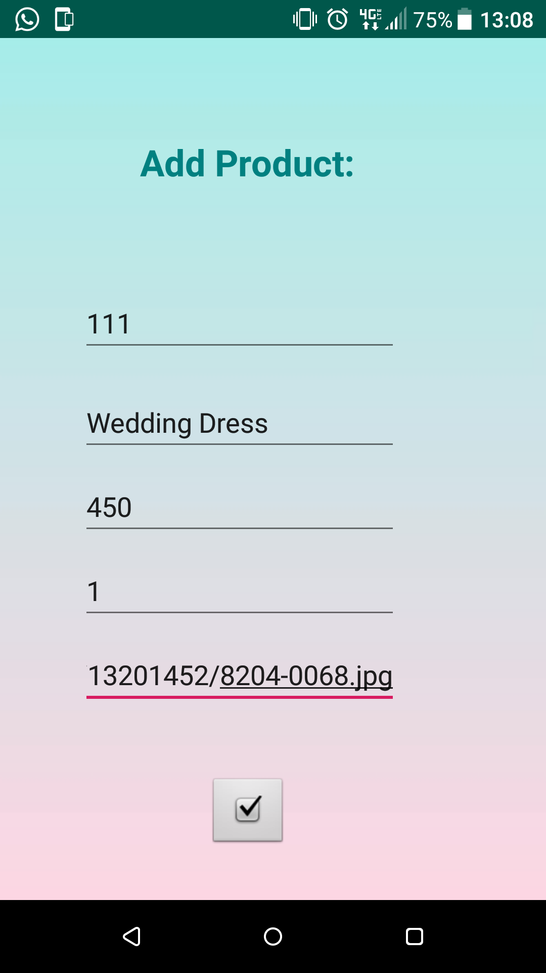

Slide 19
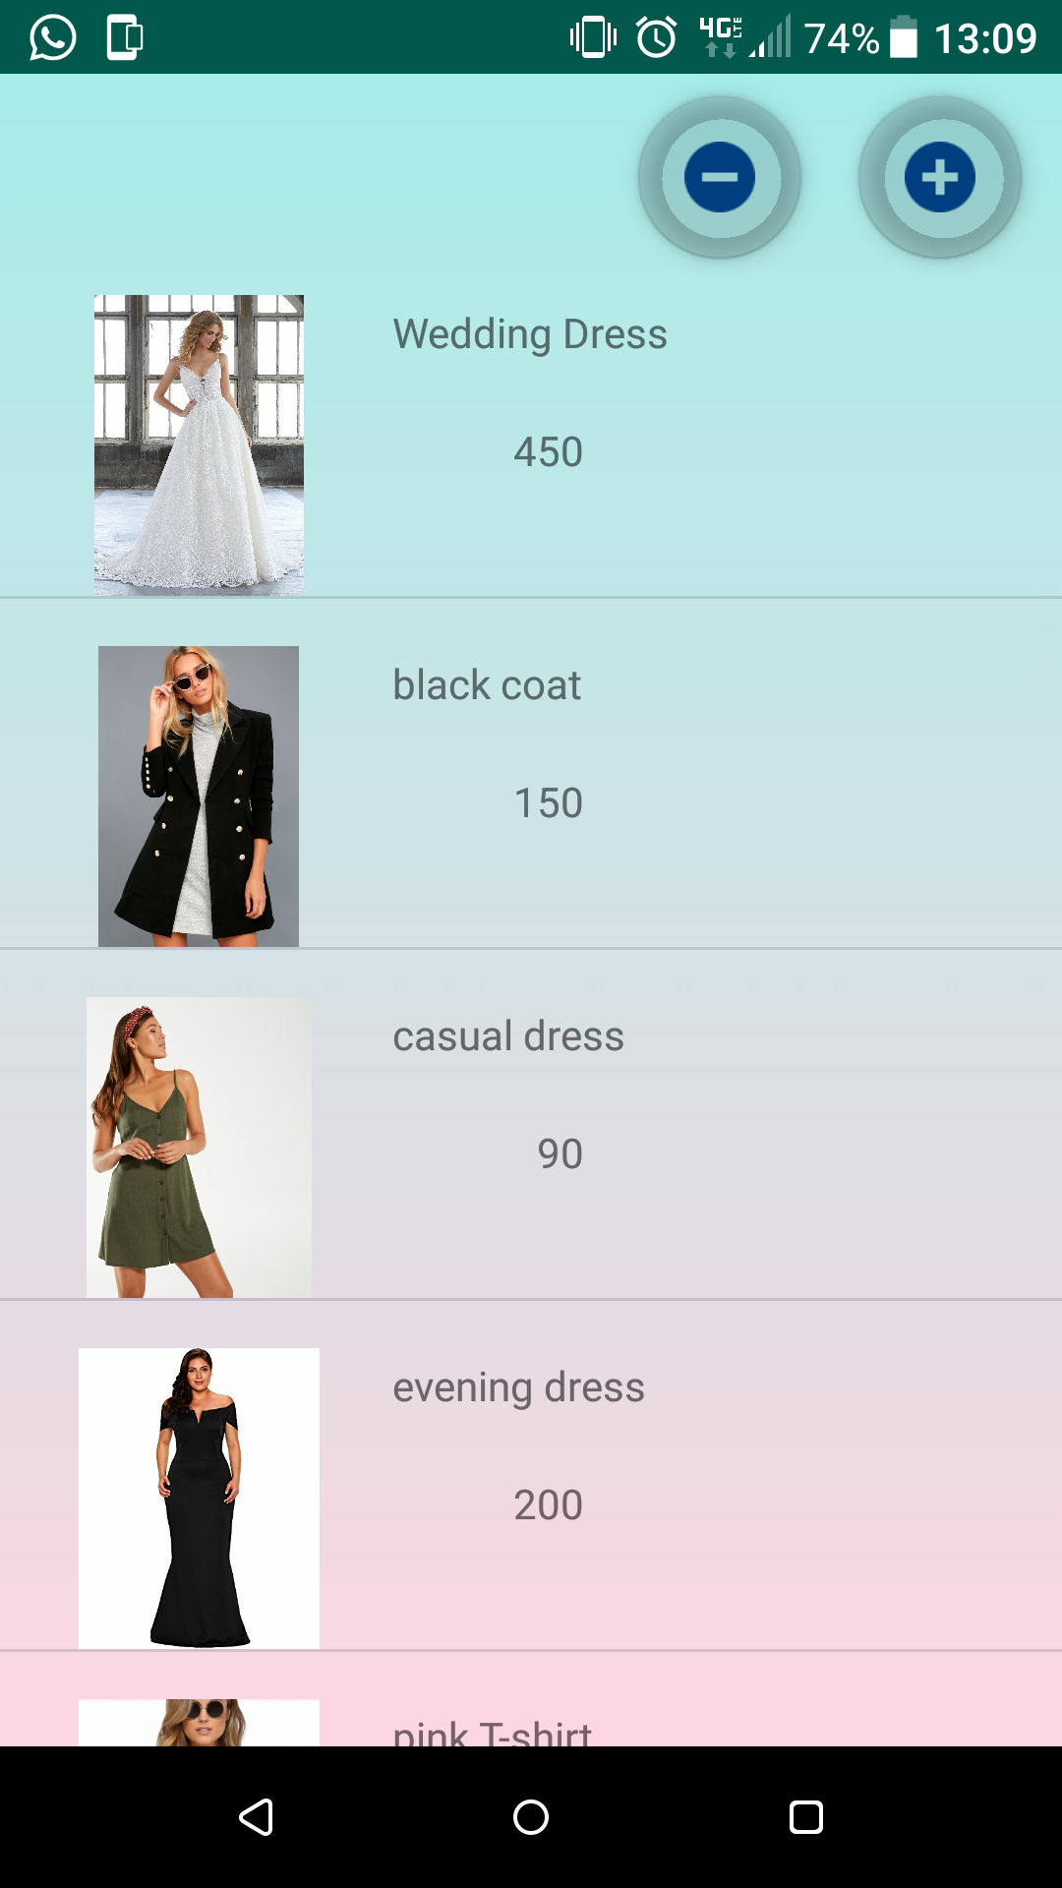
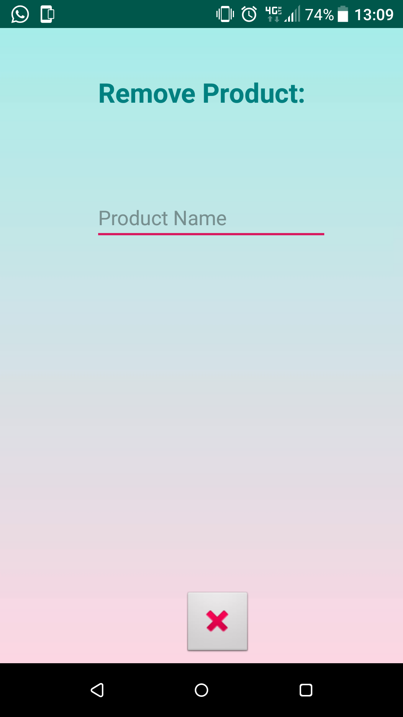

Slide 20
DB - firebase

Slide 21
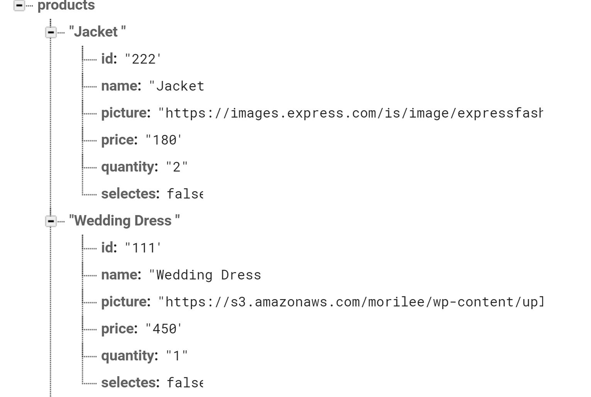
מוצרים:

Slide 22
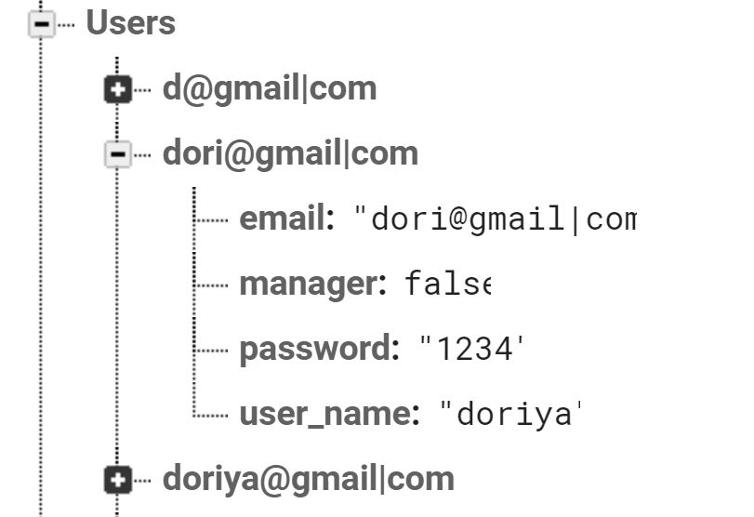
משתמש לקוח:

Slide 23
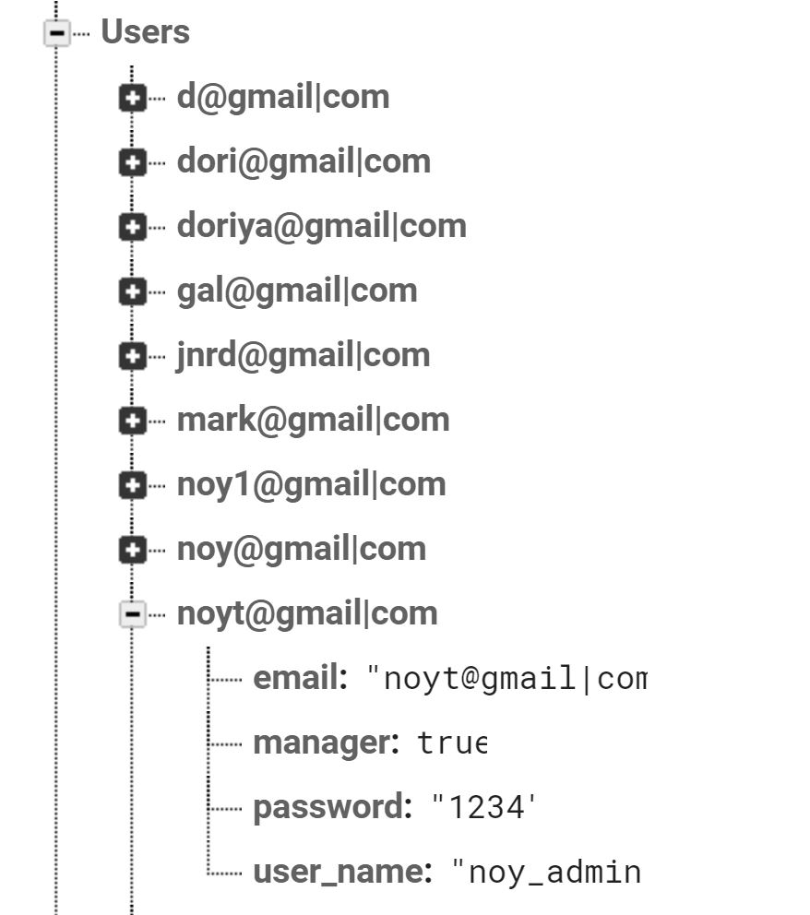
משתמש מנהל:

Slide 24
מקווים שנהנתם ותהנו מהאפליקציה ;)

